Slide 1
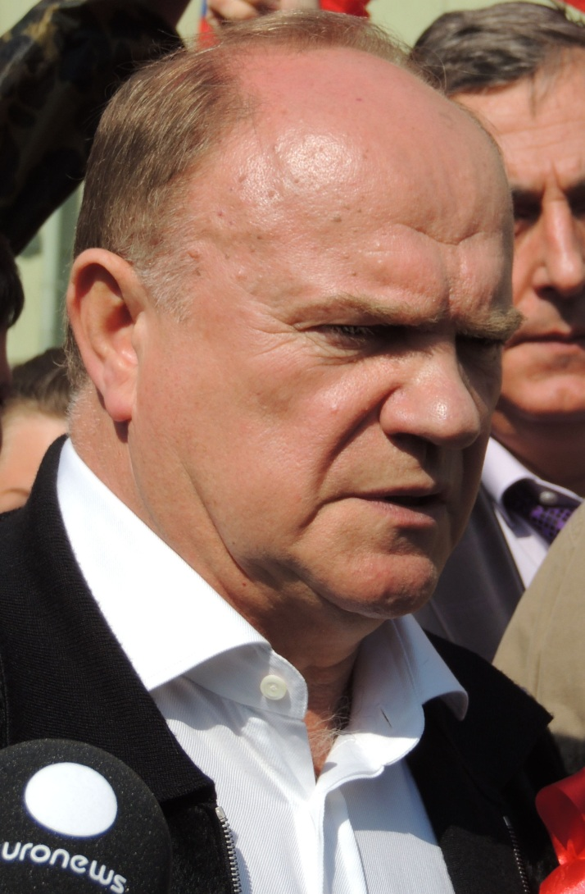
Геннадий Андреевич Зюганов

Slide 2
Геннадий Андреевич Зюганов (род. 26 июня 1944, Мымрино, Хотынецкий район, Орловская область, РСФСР, СССР) —российский политический деятель, председатель Совета Союза компартий — КПСС (c 2001), председатель Центрального комитета Коммунистической партии Российской Федерации (с 1995), председатель президиума Центрального исполнительного комитета КПРФ (1993—1995). Депутат государственной думы I — VI созывов (с 1993). Член ПАСЕ (с 1996). Четырежды баллотировался на пост Президента Российской Федерации, каждый раз занимая второе место (1996, где вышел во второй тур, 2000, 2008 и 2012).
Доктор философских наук; автор ряда книг, а также публикаций в прессе.

Slide 3
Биография
Родился в учительской семье в деревне Мымрино (около 100 км от Орла). По признанию самого Зюганова, он родился недоношенным — семимесячным.
Отец — Андрей Михайлович Зюганов (1910—1990), был командиром артиллерийского расчёта, по словам Геннадия Зюганова, потерял ногу под Севастополем. После войны преподавал в Мымринской средней школе большинство предметов, в том числе основы сельского хозяйства, исключая иностранный и русский языки и литературу. Мать — Марфа Петровна, (1915—2004) — преподавала в начальных классах Мымринской школы.
Окончив с серебряной медалью Мымринскую среднюю школу Хотынецкого района Орловской области в 1961 году, год проработал в ней учителем. В 1962 году поступил на физико-математический факультет Орловского педагогического института, который закончил с отличием в 1969 году. Был капитаном команды КВН факультета.
В 1963—1966 годах служил в Советской армии в радиационно-химической разведке Группы советских войск в Германии (в настоящее время — полковник запаса химических войск).

Slide 4
По официальной версии с 1969 по 1970 год преподавал в Орловском педагогическом институте. Одновременно занимался профсоюзной, комсомольской и партийной работой.
В 1966 году вступил в КПСС. С 1967 года — в органах ВЛКСМ, работал на выборных должностях районного, городского и областного звена.
С 1972 по 1974 годы работал первым секретарём Орловского обкома ВЛКСМ. В 1974—1983 годах был секретарём райкома, вторым секретарём Орловского горкома КПСС, затем — заведующим отделом пропаганды и агитации Орловского обкома КПСС. Одновременно с 1973 по 1977 год был депутатом Орловского горсовета, с 1980 по 1983 годы — депутатом Орловского областного совета депутатов.
С 1978 по 1980 годы учился на основном отделении Академии общественных наук при ЦК КПСС, окончил при ней аспирантуру экстерном. В 1980 году защитил кандидатскую диссертацию на тему «Основные направления развития социалистического городского образа жизни на примере крупных городов страны».
В 1983—1989 годах работал в Отделе агитации и пропаганды ЦК КПСС инструктором, заведующим сектором. В 1989—1990 годах был заместителем заведующего идеологическим отделом ЦК КПСС. Делегат XXVIII съезда КПСС (июнь 1990 года) и, соответственно, как представитель РСФСР — Учредительного съезда Компартии РСФСР (июнь-сентябрь 1990 года).

Slide 5
Труды и звания
Автор серии монографий. Доктор философских наук, диссертация называлась «Основные тенденции общественно-политического развития России и его механизмы в 80—90 годы» и была защищена в МГУ. В 1996—2004 возглавлял Народно-патриотический союз России. С 2001 возглавляет Союз коммунистических партий — Коммунистическую партию Советского Союза.
Является автором социально-экономических программ патриотической оппозиции.
Почётный гражданин Орла.
Лауреат литературной премии имени Шолохова (учреждена Союзом писателей России). С 1993 года публикуется в «Советской России».
Награжден орденом «Знак Почёта», медалями.

